Slide 1

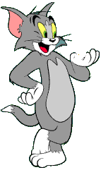

Khởi động

Slide 2
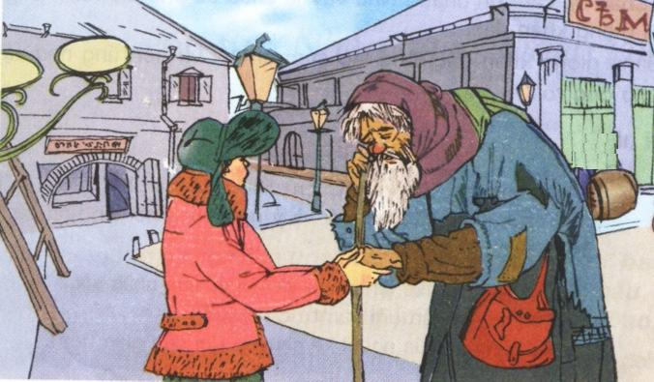
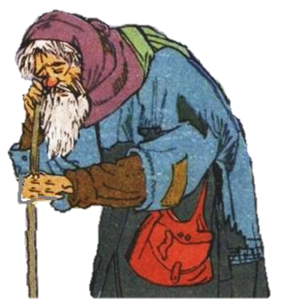
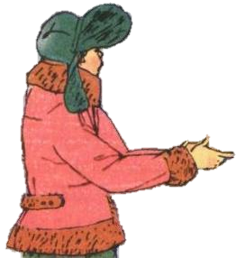

Slide 3

NGƯỜI ĂN XIN
Theo TUỐC-GHÊ-NHÉP

Slide 4
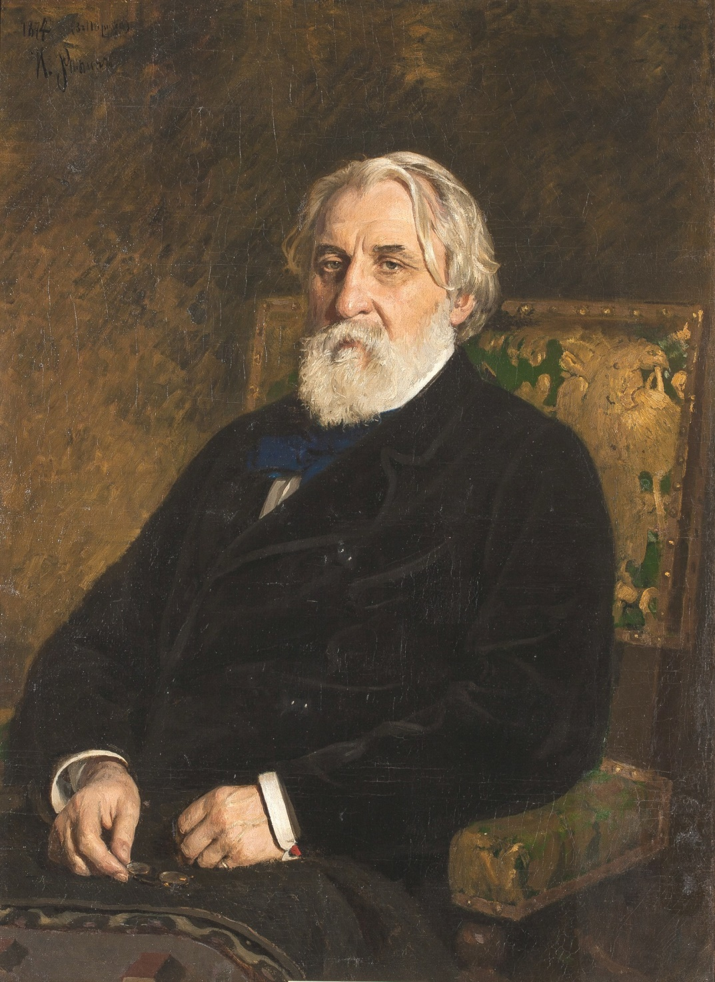

Tuốc-ghê-nhép ( 1818 - 1883)
là một nhà văn, nhà soạn kịch nổi tiếng của Nga thế kỉ XIX.
Ivan Turgenev Иван Тургенев

Slide 5


Luyện đọc
30

Slide 6

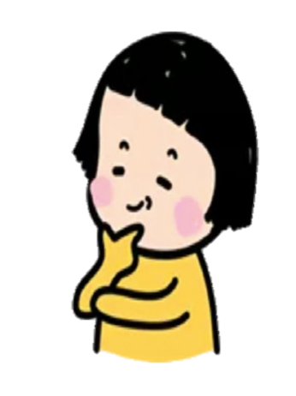
Bài chia thành 3 đoạn:
Đoạn 1: Từ đầu … cầu xin cứu giúp.
Đoạn 2: Tiếp theo … không có gì để cho ông cả.
Đoạn 3: Phần còn lại.

Slide 7

Đọc nối tiếp đoạn

Slide 8

Chao ôi! Cảnh nghèo đói đã gặm nát con người đau khổ kia thành xấu xí biết nhường nào.
Chao ôi! Cảnh nghèo đói đã gặm nát con người đau khổ kia thành xấu xí biết nhường nào.

Slide 9
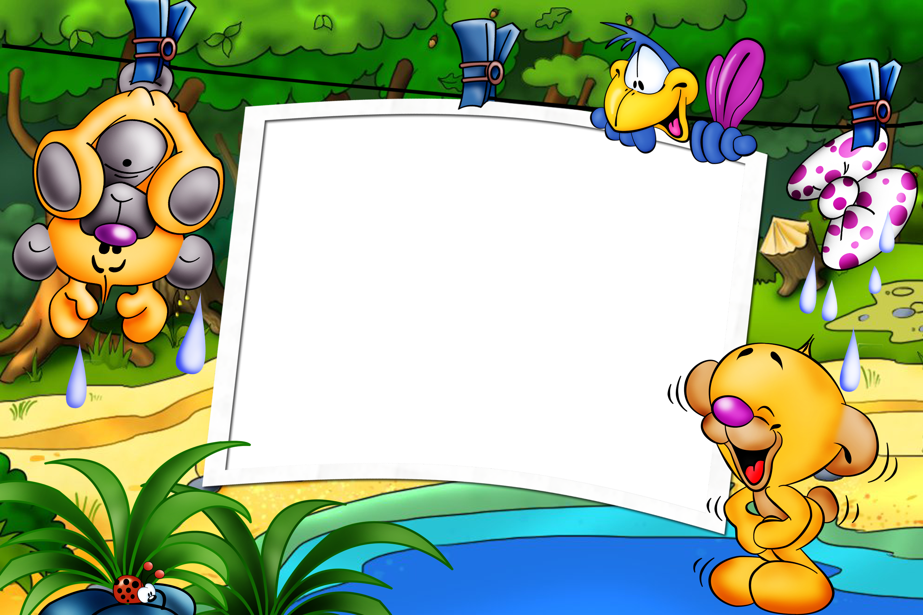
Tìm hiểu bài

Slide 10
1. Hình ảnh ông lão ăn xin đáng thương như thế nào?

Slide 11

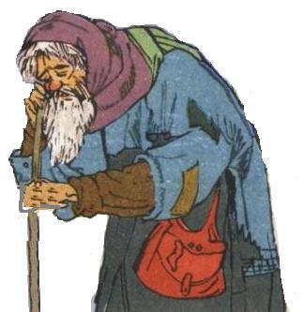



Slide 12
Nội dung đoạn 1:
Ông lão ăn xin có hoàn cảnh thật đáng thương.

Slide 13
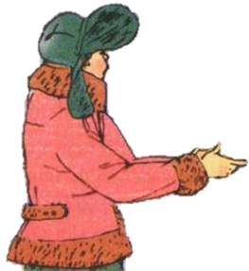
Ông lão già lọm khọm, đôi mắt đỏ đọc giàn giụa nước mắt. Đôi môi tái nhợt, áo quần tả tơi, hình dáng xấu xí, bàn tay sưng húp, bẩn thỉu, giọng rên rỉ cầu xin

Slide 14
2.Qua hành động và lời nói ân cần của cậu bé đã chứng tỏ tình cảm của cậu đối với ông lão như thế nào?

Slide 15
Nội dung đoạn 2:
Cậu bé xót thương ông lão và rất muốn
giúp đỡ ông.

Slide 16
3. Ông lão có thái độ và hành động như thế nào khi biết được tình cảm của cậu bé?

Slide 17
Ông lão nói:“Như vậy là cháu đã cho lão rồi”.
Em hiểu cậu bé đã cho ông lão cái gì?
Cậu bé đã nhận được gì từ ông lão ăn xin?
Cho ông lão
Nhận được từ ông lão

Slide 18
Nội dung đoạn 3:
Sự đồng cảm của ông lão ăn xin và cậu bé.

Slide 19
Qua cử chỉ và hành động, em thấy cậu bé
là người như thế nào?

Slide 20

Đọc diễn cảm

Slide 21

Tôi chẳng biết làm cách nào. Tôi nắm chặt lấy bàn tay run rẩy kia:
- Ông đừng giận cháu, cháu không có gì để cho ông cả.
Người ăn xin nhìn tôi chằm chằm bằng đôi mắt ướt đẫm. Đôi môi tái nhợt nở nụ cười và tay ông cũng xiết lấy tay tôi:
- Cháu ơi, cảm ơn cháu! Như vậy là cháu đã cho lão rồi. – Ông lão nói bằng giọng khản đặc.
Khi ấy, tôi chợt hiểu rằng: cả tôi nữa, tôi cũng vừa nhận được chút gì của lão.

Slide 22
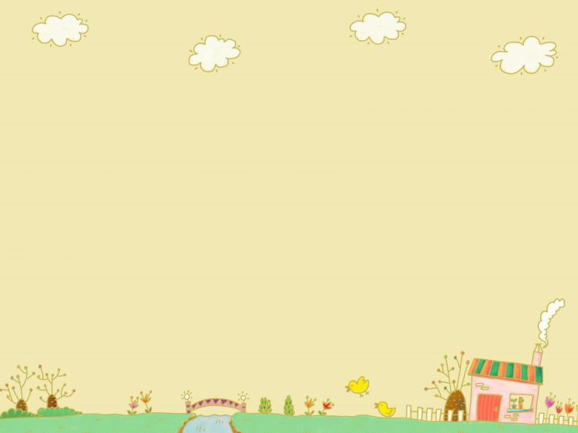
Giọng đọc :
1. Toàn bài: giọng nhẹ nhàng, thương cảm, ngậm ngùi, xót xa.
2. Cậu bé: giọng xót thương ông lão.
3. Ông lão: thể hiện sự xúc động.

Slide 23


Tôi chẳng biết làm cách nào. Tôi nắm chặt lấy bàn tay run rẩy kia:
- Ông đừng giận cháu, cháu không có gì để cho ông cả.
Người ăn xin nhìn tôi chằm chằm bằng đôi mắt ướt đẫm. Đôi môi tái nhợt nở nụ cười và tay ông cũng xiết lấy tay tôi:
- Cháu ơi, cảm ơn cháu! Như vậy là cháu đã cho lão rồi. – Ông lão nói bằng giọng khản đặc.
Khi ấy, tôi chợt hiểu rằng: cả tôi nữa, tôi cũng vừa nhận được chút gì của lão.

Slide 24
Thi đọc nhóm

Slide 25
Củng cố:
Nội dung: Ca ngợi cậu bé có tấm lòng nhân hậu biết đồng cảm, thương xót trước nỗi bất hạnh của ông lão ăn xin nghèo khổ.

Slide 26



Chúc quý thầy cô sức khỏe
Chúc các em
Chăm ngoan
Học giỏi
HOÏC GIOÛI

